Slide 1

Bài 1
KIẾN VÀ CHIM BỒ CÂU

Slide 2
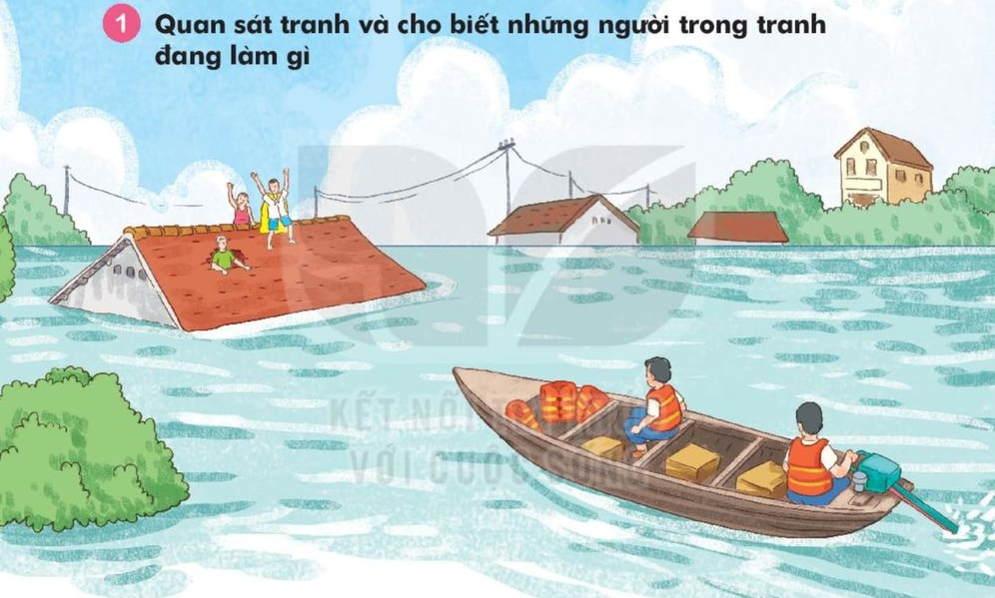

Slide 3
Kiến và chim bồ câu
Một con kiến không may bị rơi xuống nước. Nó vùng vẫy và la lên:
- Cứu tôi với, cứu tôi với!
Nghe tiếng kêu cứu của kiến, bồ câu nhanh trí nhặt một chiếc lá thả xuống nước. Kiến bám vào chiếc lá và leo được lên bờ.
Một hôm, kiến thấy người thợ săn đang ngắm bắn bồ câu. Ngay lập tức, nó bò đến, cắn vào chân anh ta. Người thợ săn giật mình. Bồ câu thấy động liền bay đi.
Bồ câu tìm đến chỗ kiến, cảm động nói:
- Cảm ơn cậu đã cứu tớ.
Kiến đáp:
- Cậu cũng giúp tớ thoát chết mà.
Cả hai đều rất vui vì đã giúp nhau.
(Theo Ê-dốp)

Slide 4
vùng vẫy nhanh trí
thợ săn giật mình

Slide 5
Kiến và chim bồ câu
Một con kiến không may bị rơi xuống nước. Nó vùng vẫy và la lên:
- Cứu tôi với, cứu tôi với!
Nghe tiếng kêu cứu của kiến, bồ câu nhanh trí nhặt một chiếc lá thả xuống nước. Kiến bám vào chiếc lá và leo được lên bờ.
Một hôm, kiến thấy người thợ săn đang ngắm bắn bồ câu. Ngay lập tức, nó bò đến, cắn vào chân anh ta. Người thợ săn giật mình. Bồ câu thấy động liền bay đi.
Bồ câu tìm đến chỗ kiến, cảm động nói:
- Cảm ơn cậu đã cứu tớ.
Kiến đáp:
- Cậu cũng giúp tớ thoát chết mà.
Cả hai đều rất vui vì đã giúp nhau.
(Theo Ê-dốp)

Slide 6
Đọc câu dài:
Nghe tiếng kêu cứu của kiến, bồ câu nhanh trí nhặt một chiếc lá thả xuống nước.

Slide 7
Ngay lập tức, nó bò đến, cắn vào chân anh ta.

Slide 8

Giải lao

Slide 9
Kiến và chim bồ câu
1
Một con kiến không may bị rơi xuống nước. Nó vùng vẫy và la lên:
- Cứu tôi với, cứu tôi với!
Nghe tiếng kêu cứu của kiến, bồ câu nhanh trí nhặt một chiếc lá thả xuống nước. Kiến bám vào chiếc lá và leo được lên bờ.
Một hôm, kiến thấy người thợ săn đang ngắm bắn bồ câu. Ngay lập tức, nó bò đến, cắn vào chân anh ta. Người thợ săn giật mình. Bồ câu thấy động liền bay đi.
Bồ câu tìm đến chỗ kiến, cảm động nói:
- Cảm ơn cậu đã cứu tớ.
Kiến đáp:
- Cậu cũng giúp tớ thoát chết mà.
Cả hai rất vui vì đã giúp nhau. ( Theo Ê- dốp)
2
3

Slide 10
Kiến và chim bồ câu
Một con kiến không may bị rơi xuống nước. Nó vùng vẫy và la lên:
- Cứu tôi với, cứu tôi với!
Nghe tiếng kêu cứu của kiến, bồ câu nhanh trí nhặt một chiếc lá thả xuống nước. Kiến bám vào chiếc lá và leo được lên bờ.
1

Slide 11
2
Một hôm, kiến thấy người thợ săn đang ngắm bắn bồ câu. Ngay lập tức, nó bò đến, cắn vào chân anh ta. Người thợ săn giật mình. Bồ câu thấy động liền bay đi.

Slide 12
3
Bồ câu tìm đến chỗ kiến, cảm động nói:
- Cảm ơn cậu đã cứu tớ.
Kiến đáp:
- Cậu cũng giúp tớ thoát chết mà.
Cả hai rất vui vì đã giúp nhau.

Slide 13
Kiến và chim bồ câu
1
Một con kiến không may bị rơi xuống nước. Nó vùng vẫy và la lên:
- Cứu tôi với, cứu tôi với!
Nghe tiếng kêu cứu của kiến, bồ câu nhanh trí nhặt một chiếc lá thả xuống nước. Kiến bám vào chiếc lá và leo được lên bờ.
Một hôm, kiến thấy người thợ săn đang ngắm bắn bồ câu. Ngay lập tức, nó bò đến, cắn vào chân anh ta. Người thợ săn giật mình. Bồ câu thấy động liền bay đi.
Bồ câu tìm đến chỗ kiến, cảm động nói:
- Cảm ơn cậu đã cứu tớ.
Kiến đáp:
- Cậu cũng giúp tớ thoát chết mà.
Cả hai rất vui vì đã giúp nhau. ( Theo Ê- dốp)
2
3

Slide 14
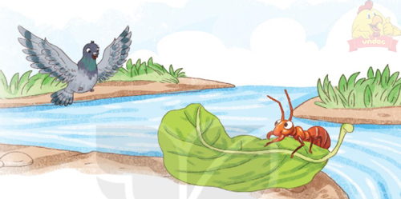

Slide 15
vùng vẫy:
Hoạt động liên tiếp để thoát khỏi một tình trạng nào đó.
nhanh trí:
Suy nghĩ nhanh, ứng phó nhanh.
thợ săn:
Người chuyên làm nghề săn bắn thú rừng và chim.

Slide 16
Kiến và chim bồ câu
Một con kiến không may bị rơi xuống nước. Nó vùng vẫy và la lên:
- Cứu tôi với, cứu tôi với!
Nghe tiếng kêu cứu của kiến, bồ câu nhanh trí nhặt một chiếc lá thả xuống nước. Kiến bám vào chiếc lá và leo được lên bờ.
Một hôm, kiến thấy người thợ săn đang ngắm bắn bồ câu. Ngay lập tức, nó bò đến, cắn vào chân anh ta. Người thợ săn giật mình. Bồ câu thấy động liền bay đi.
Bồ câu tìm đến chỗ kiến, cảm động nói:
- Cảm ơn cậu đã cứu tớ.
Kiến đáp:
- Cậu cũng giúp tớ thoát chết mà.
Cả hai rất vui vì đã giúp nhau. ( Theo Ê- dốp)

Slide 17

Trả lời câu hỏi

Slide 18

a. Bồ câu đã làm gì để cứu kiến?
Bồ câu nhanh trí nhặt một chiếc lá thả xuống nước để cứu kiến.
b. Kiến đã làm gì để cứu bồ câu?
Kiến bò đến cắn vào chân người thợ săn.
c*. Em đã học được điều gì từ câu chuyện này?
Trong cuộc sống hằng ngày cần giúp đỡ nhau, nhất là khi người khác gặp hoạn nạn.

Slide 19

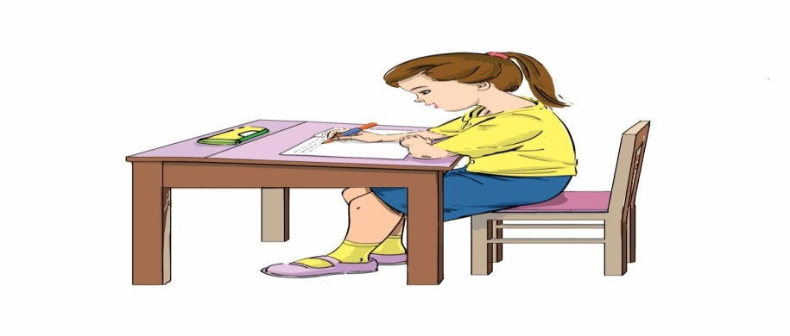
4. Viết vào vở câu trả lời cho câu hỏi b ở mục 3
Kiến bò đến chỗ người thợ săn và cắn vào chân anh ta.

Slide 20
5. Chọn từ ngữ để hoàn thiện câu và viết câu vào vở:
giật mình | nhanh trí | cảm động | giúp nhau | cứu
a. Nam (…) nghĩ ngay ra lời giải cho câu đố.
b. Ông kể cho em nghe một câu chuyện (…).

Slide 21
Bài 1:KIẾN VÀ CHIM BỒ CÂU ( tiết 3 + 4)
5. CHỌN TỪ NGỮ ĐỂ HOÀN THIỆN CÂU VÀ VIẾT CÂU VÀO VỞ.
Giật mình nhanh trí cảm động giúp nhau cứu
a.Nam (…) nghĩ ngay ra lời giải cho câu đố.
nhanh trí
b.Ông kể cho em nghe một câu chuyện ( …)
cảm động.

Slide 22
5. Chọn từ ngữ để hoàn thiện câu và viết câu vào vở:
Nam nhanh trí nghĩ ngay ra lời giải cho câu đố.
Ông kể cho em nghe câu một câu chuyện cảm động.

Slide 23
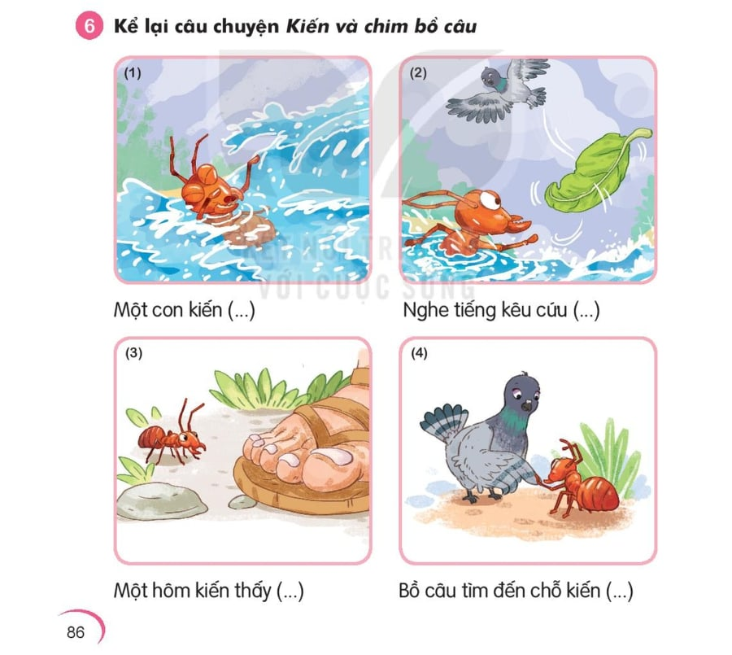

Slide 24
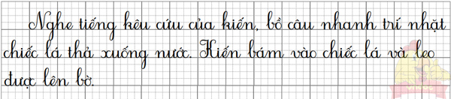
7. Nghe viết:

Slide 25
8. Tìm trong hoặc ngoài bài đọc Kiến và chim bồ câu từ ngữ có tiếng chứa vần ăn, ăng, oat, oăt.
 | Trong bài đọc | Ngoài bài đọc
bắn (súng), (cái) chăn, khăn (tay), (con) trăn, lăn (tròn), (củ) sắn), (bài) văn…
Vần ăn
Săn, cắn, bắn
(mặt) trăng, (chị) Hằng, băng (y tế), lăng (Bác Hồ), căng thẳng…
Vần ăng
hoạt (hình), (trốn) thoát, (lục) soát…
Vần oat
thoát
Vần oăt
(nhọn) hoắt, loắt choắt…

Slide 26
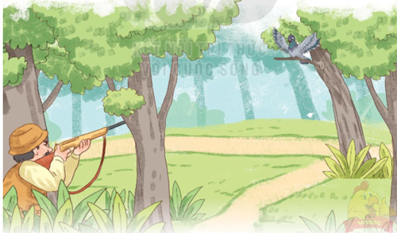
Quan sát tranh và dùng từ ngữ trong khung để nói: Việc làm của người thợ săn là đúng hay là sai? Vì sao?
người thợ săn | bắn chim
Hành động của người thợ săn là sai. Vì bắn chim là hành động giết hại chú chim bé nhỏ, vô tội và phá hoại thiên nhiên.

Slide 27


